Slide 1
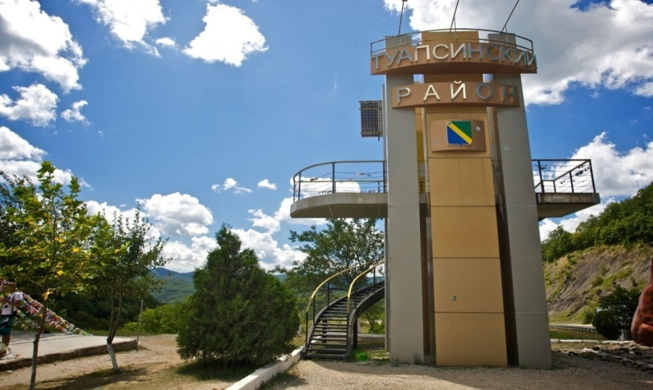
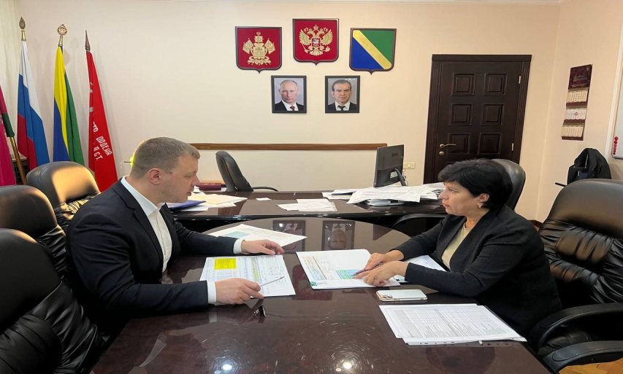

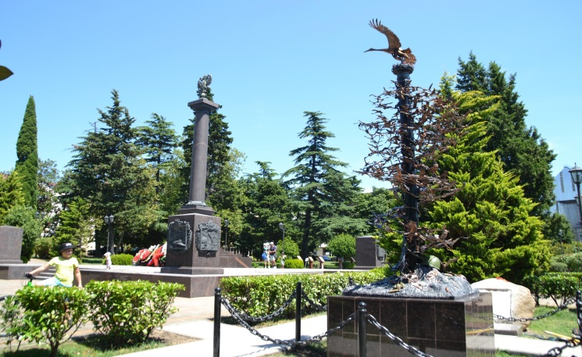
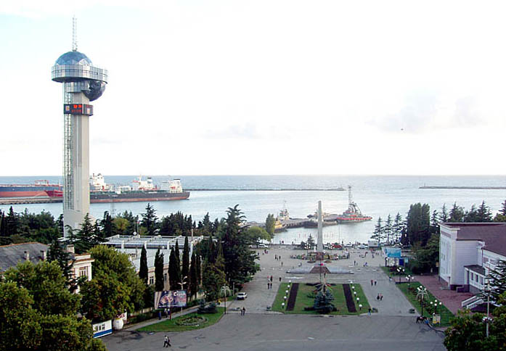
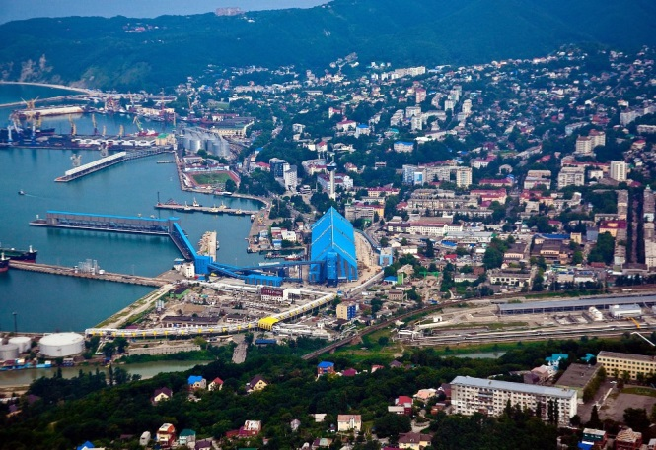
ПРОЕКТ БЮДЖЕТА
МУНИЦИПАЛЬНОГО ОБРАЗОВАНИЯ
ТУАПСИНСКИЙ МУНИЦИПАЛЬНЫЙ ОКРУГ КРАСНОДАРСКОГО КРАЯ
НА 2025 ГОД И НА ПЛАНОВЫЙ ПЕРИОД
2026 и 2027 ГОДОВ

Slide 2

Что такое бюджет для граждан?
«Бюджет для граждан» познакомит Вас с положениями основного финансового документа муниципального образования Туапсинский муниципальный округ Краснодарского края на 2025 год и на плановый период 2026 и 2027 годов.
Представленная информация предназначена для широкого круга пользователей и будет интересна разным категориям населения, так как бюджет муниципального округа затрагивает интересы каждого жителя муниципального образования Туапсинский муниципальный округ Краснодарского края.
Каждый житель муниципального образования Туапсинский муниципальный округ Краснодарского края является, с одной стороны, участником формирования бюджета, где он уплачивая налоги, наполняет доходы бюджета, с другой стороны, участником исполнения бюджета, где он получает часть расходов, как потребитель услуг в сфере образования, культуры, физической культуры и спорта, социального обеспечения и др.
Мы постарались представить бюджет муниципального округа в доступной и понятной для граждан форме.

Slide 3

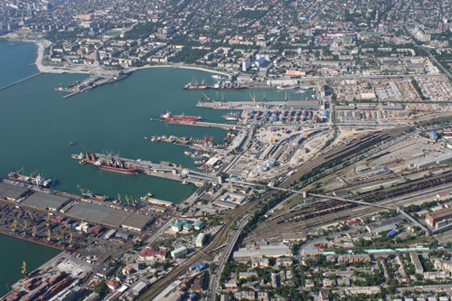
Туапсинский муниципальный округ – точка соединения промышленности
и туристско-рекреационной отраслей, что обеспечивает стабильное и всестороннее развитие не только инфраструктуры, но и
социально-культурной сферы.
В Туапсинском муниципальном округе, как и в России в целом приоритетными являются социальные обязательства перед населением, поэтому такие задачи, как обеспечение достойной заработной платы, своевременная выплата пособий, льгот и выплат, а также помощь нуждающимся и незащищенным гражданам, многодетным семьям и инвалидам – это вопросы, на которых внимание заостряется в первую очередь при распределении бюджетных средств и планировании расходов.

Slide 4
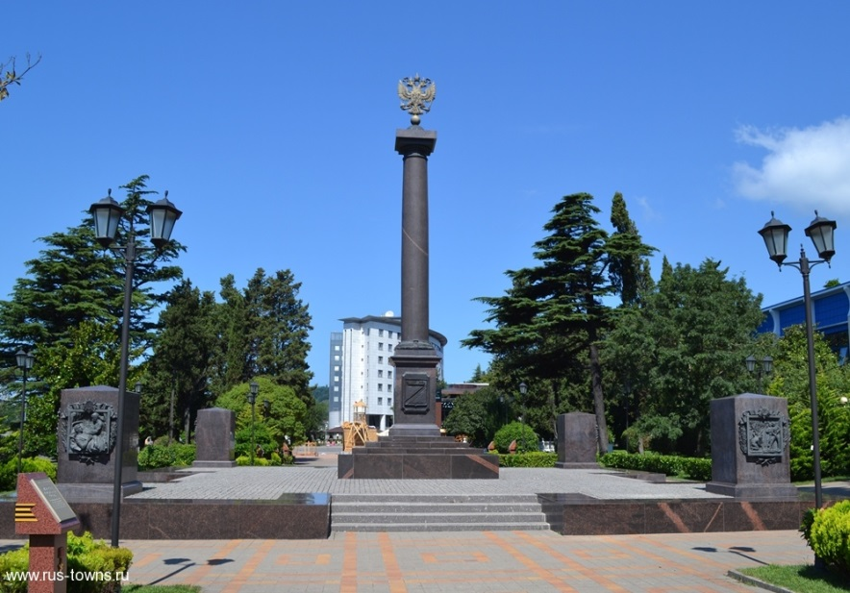
Муниципальное образование Туапсинский муниципальный округ
Численность населения
на 01.01.2024
124 328 человека (Госстат)
142 188 рублей
Величина прожиточного минимума в Краснодарском крае
в 2025 году
17 024 рубля
Объем доходов
на 1 жителя
в 2025 году
Объем расходов
на 1 жителя
в 2025 году

Slide 5

Стадии бюджетного процесса
Составление проекта бюджета
МО Туапсинский муниципальный округ Краснодарского края
Рассмотрение проекта бюджета
МО Туапсинский муниципальный округ Краснодарского края
Утверждение бюджета
МО Туапсинский муниципальный округ Краснодарского края
Исполнение бюджета по доходам МО Туапсинский муниципальный округ Краснодарского края
Рассмотрение и утверждение отчета об исполнении

Slide 6


В публичных слушаниях принимали участие депутаты Совета МО Туапсинский муниципальный округ Краснодарского края, члены общественной палаты Туапсинского муниципального округа, студенты, а также жители района.
ПУБЛИЧНЫЕ СЛУШАНИЯ
по проекту бюджета муниципального образования
Туапсинский муниципальный округ Краснодарского края
на 2025 - 2027 годы
проведены
03 декабря 2024 года.

Slide 7

На чем основано составление проекта бюджета
Послания Президента Российской Федерации
Указы Президента Российской Федерации о национальных целях развития РФ на период до 2036 года
Проект бюджета муниципального образования Туапсинский
район
Проект бюджета муниципального образования Туапсинский муниципальный округ Краснодарского края
Основные направления бюджетной и налоговой политики Краснодарского края на 2025 год и на плановый период 2025 и 2026 годов
Основные направления бюджетной и налоговой политики МО Туапсинский муниципальный округ Краснодарского края на 2025 год и на плановый период 2026 и 2027 годов
Прогноз социально-экономического развития
МО Туапсинский муниципальный округ Краснодарского края на 2025 год и на период до 2027 года
Проекты муниципальных программ
МО Туапсинский муниципальный округ Краснодарского края на 2025 год и на период до 2027 года

Slide 8
Цели и задачи бюджетной и налоговой политики на 2025 -2027 годы
Цели
Основные задачи
обеспечение мер,
направленных на устойчивое социально-экономическое развитие муниципального образования Туапсинский муниципальный округ Краснодарского края
обеспечение сбалансиро-ванности и устойчивости бюджета муниципального образования Туапсинский муниципальный округ Краснодарского края
поддержка инвестиционной активности хозяйствующих субъектов, осуществляющих деятельность на территории муниципального образования Туапсинский муниципальный округ Краснодарского края

Slide 9
Основные направления бюджетной и налоговой политики на 2025 - 2027 годы
Основные направления
Обеспечения роста доходной части бюджета МО Туапсинский муниципальный округ Краснодарского края за счет повышения качества администрирования доходов бюджета и собираемости налогов, эффективного использования муниципального имущества
Обеспечение населения доступными и качественными муниципальными услугами, социальными гарантиями
Адресное решение социальных вопросов, создание благоприятных и комфортных условий для проживания
Повышение эффективности управления муниципальными финансами, эффективности расходования бюджетных средств
Обеспечение сбалансированности и устойчивости бюджета
Совершенствование системы управления и распоряжения муниципальным имуществом МО Туапсинский муниципальный округ Краснодарского края
Проведение взвешенной долговой политики МО Туапсинский муниципальный округ Краснодарского края

Slide 10
Основные показатели прогноза социально-экономического развития на 2025 и на период до 2027 года
Наименование показателей | единица измерения | 2025 | 2026 | 2027
Прибыль прибыльных предприятий | млн руб. | 26 124,8 | 27 719,3 | 29 441,5
в % к пред. году | % | 106,6 | 106,1 | 106,2
Фонд заработной платы (ФОТ) | млн руб. | 27 650,0 | 30 120,0 | 32 770,1
в % к пред. году | % | 108,9 | 108,9 | 108,8
Промышленное производство (объем отгруженной продукции) | млн руб. | 22 827,5 | 25 105,4 | 26 850,6
в % к пред. году в действ.ценах | % | 119,2 | 110,0 | 107,0
в том числе по видам экономической деятельности:
Объем продукции сельского хозяйства всех сельхозпроизводителей | млн руб. | 2 082,6 | 2 198,5 | 2 309,2
в % к пред. году в сопост.ценах | % | 110,8 | 105,6 | 105,0
Объем услуг по транспортировке и хранению | млн руб. | 42 125,1 | 45 916,3 | 48 991,6
в % к пред. году в дейст.ценах | % | 113,3 | 109,0 | 106,7
Оборот розничной торговли | млн руб. | 76 272,2 | 82 694,0 | 88 971,6
в % к пред. году в сопост.ценах | % | 109,7 | 108,4 | 107,6
Оборот общественного питания | млн руб. | 6 219,1 | 6 703,2 | 7 250,8
в % к пред. году в сопост.ценах | % | 107,8 | 107,8 | 108,2
Инвестиции в основной капитал за счет всех источников финансирования (без неформальной экономики) | млн руб. | 26 455,6 | 34 235,7 | 46 334,0
в % к пред. году в сопост.ценах | % | 125,7 | 129,4 | 135,3
Объем выполненных работ по виду деятельности "строительство" (без неформальной экономики) | млн руб. | 7 163,0 | 7 625,0 | 8 125,0
в % к пред. году в сопост.ценах | % | 106,2 | 106,4 | 106,5
Доходы предприятий курортно - туристического комплекса - всего (с учетом доходов малых предприятий и физ. лиц) | млн руб. | 15 496,2 | 16 777,3 | 18 038,0
в % к пред. году в сопост.ценах | % | 109,2 | 108,3 | 107,5
Среднегодовой уровень регистрируемой безработицы (в % к численности рабочей силы) | % | 0,1 | 0,1 | 0,1
Среднемесячная заработная плата по крупным и средним организациям | млн руб. | 72 162,2 | 77 827,8 | 83 587,7
в % к пред. году | % | 108,3 | 107,9 | 107,4
Индекс потребительских цен (среднегодовой) | % | 105,0 | 104,2 | 104,0
Убыток по всем видам деятельности | млн руб. | 518,3 | 494,4 | 473,5
в % к пред. году | % | 93,0 | 95,4 | 95,8

Slide 11
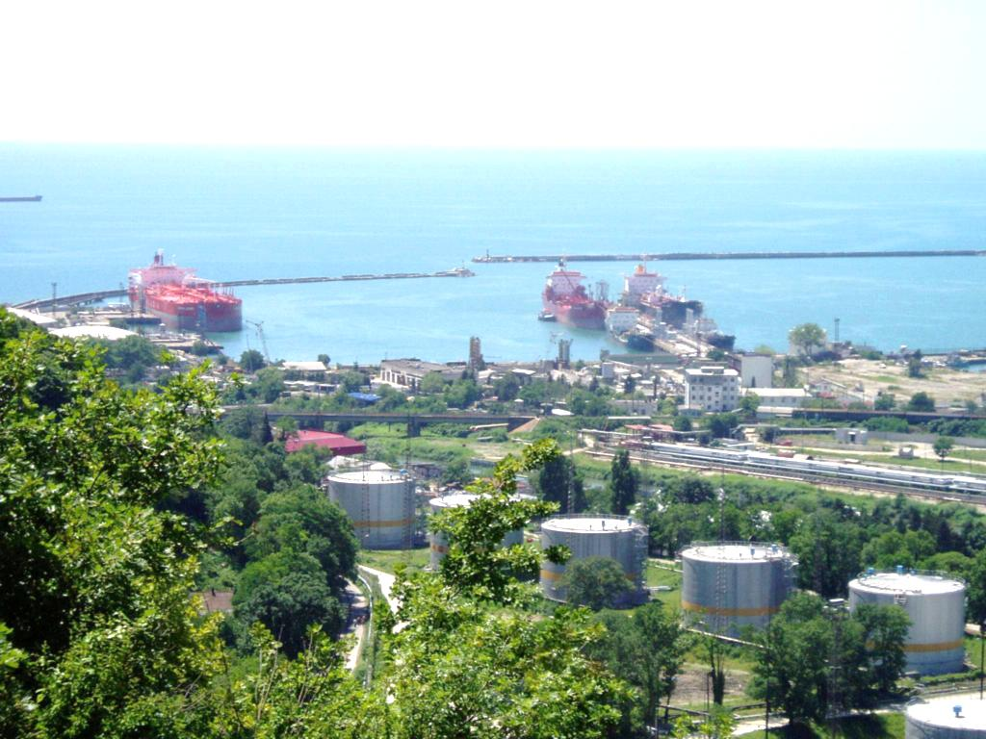
Структура отраслей экономики, формирующая
доходную часть бюджета муниципального образования Туапсинский муниципальный округ на 2025 год

Slide 12

Основные характеристики местного бюджета
2025
2026
2027
млн руб.
Доходы
Доходы
Расходы
Доходы
Расходы
Расходы
Наименование | Проект
 | 2025 | 2026 | 2027
Доходы, всего | 17 677,9 | 5 619,2 | 6 579,5
Налоговые и неналоговые доходы | 3 140,2 | 3 249,4 | 3 442,4
Безвозмездные поступления | 14 537,7 | 2 369,8 | 3 137,1
Расходы, всего | 17 984,9 | 5 609,3 | 6 559,7
Дефицит(–) Профицит (+) | -307,0 | 9,9 | 19,8
Источники финансирования дефицита бюджета (сальдо) | 307,0 | 9,9 | 19,8

Slide 13
Структура налоговых и неналоговых доходов
млн руб.

Slide 14
Изменения в бюджетном и налоговом законодательстве, планируемые к введению в 2025 году
Дополнительный норматив отчислений от налога на доходы физических лиц в бюджет МО Туапсинский муниципальный округ Краснодарского края (в 2025 году – 2,45 %, на 2026 год – 1,70 %, на 2027 год – 0,62 %)
Установление дифференцированного норматива отчислений от налога на прибыль организаций, уплаченного налогоплательщиками, которые до 1 января 2023 г. являлись участниками консолидированной группы налогоплательщиков (КГН)
(в 2025 году – 0,319 %, на 2026 год – 0,0 %, на 2027 год – 0,0 %)
Установление и определение налоговых ставок на территории МО Туапсинский муниципальный округ Краснодарского края с 1 января 2025 г.: налога на имущество физических лиц, земельного налога и туристического налога (506 млн рублей).
Отнесение МО Туапсинский муниципальный округ Краснодарского края в связи с изменением статуса муниципального образования ко 2-й группе в отношении размеров потенциально возможного к получению ИП годового дохода по видам предпринимательской деятельности, в отношении которых применяется патентная система налогообложения (перевод из 1 и 3 групп)
2,45 %
0,319 %
100,0 %
10 000,0
тыс. рублей

Slide 15
Налоговые и неналоговые доходы
млн руб.

Slide 16
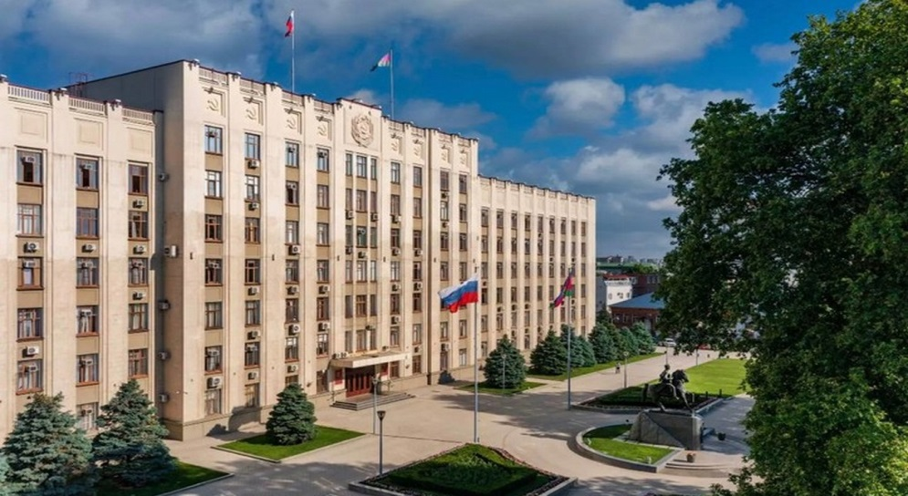

Структура безвозмездных поступлений
млн руб.
Наименование показателя | 2025 год | плановый период
 |  | 2026 год | 2027 год
Всего: | 14 537,8 | 2 369,9 | 3 137,1
Дотации | 100,2 | 60,1 | 29,3
Субсидии | 12 149,3 | 141,2 | 887,0
Субвенции | 2 088,3 | 2 168,6 | 2 220,8
Прочие поступления | 200,0 | 0,0 | 0,0
Администрация МО Туапсинский муниципальный округ
Краснодарского края в 2025 году получит:
Администрация Краснодарского края Крупный инвестор
14 337,8 млн руб.
200,0 млн руб.

Slide 17
РАСХОДЫ БЮДЖЕТА ФОРМИРУЮТСЯ
тыс. руб.
 | 2025 год | 2026 год | 2027 год
Всего, в том числе: | 17 984 939,5 | 5 609 348,7 | 6 559 759,3
- Безвозмездные поступления (край, прочие) | 14 537 762,3 | 2 369 865,1 | 3 137 128,2
- Средства местного бюджета | 3 447 177,2 | 3 239 483,6 | 3 422 631,1
млн руб.
17 984,9
6 559,7
5 609,3

Slide 18

Принципы формирования
муниципальных программ
Может включать подпрограммы,
направленные на решение конкретных задач МП
Соответствует полномочиям, функциям ответственного исполнителя и соисполнителей
МУНИЦИПАЛЬНАЯ ПРОГРАММА
Должна быть обоснованной по потребности в ресурсах и по структуре источников финансирования
Должна содержать целевые показатели, количественно характеризующие ход ее реализации
РАСХОДЫ
бюджета Туапсинского муниципального округа сформированы
на основе 18 проектов
муниципальных программ
17 млрд 705,0 млн руб. или 98,4 %
от общего объема расходов бюджета
Notes:
Факт по соцсфере-2 449 936,3 разделы 07,08,09,10,11

Slide 19
Расходы в рамках муниципальных программ (млн руб.)
Всего:
17 705,0
Расходы на отраслевое финансирование,
(70 % от общих расходов бюджета в рамках МП)
в том числе:
12 391,1
Жилищно-коммунальное хозяйство
(водоснабжение, газоснабжение, теплоснабжение, благоустройство территорий, очистные сооружения)
11 817,9
Национальная экономика
(берегоукрепительные сооружения, ремонт дорог)
573,2
Прочие
(ГО и ЧС, спасательная служба, поддержка некоммерческих организаций, казачьих обществ, содержание ОДОМС, ЦБ)
560,0

Slide 20
Расходы в рамках муниципальных программ (млн руб.)
Расходы на социальную сферу,
(27 % от общих расходов бюджета в рамках МП) в том числе:
4 753,9
Образование
3 254,0
Культура
743,7
Физическая культура и спорт
419,8
Социальная политика
251,8
Молодежная политика
43,3
Здравоохранение
41,3

Slide 21
ЗАПЛАНИРОВАННЫЕ МЕРОПРИЯТИЯ В РАМКАХ МУНИЦИПАЛЬНЫХ ПРОГРАММ НА СОЦИАЛЬНУЮ СФЕРУ (МЛН РУБ.)
Образование
3 254,0
Культура
743,7
Спорт
419,8
из них:
содержание учреждений –
2 341,5
из них:
содержание учреждений 679,2
из них:
содержание
учреждений – 247,1
охрана учреждений – 7,1
организация школьного питания – 180,3
Центр единоборств с.Агой (строительство) – 145,3
укрепление материально-технической базы учреждений – 7,2
строительство детского сада по ул. Калараша г.Туапсе - 282,8
обеспечение доступности для маломобильных групп населения – 1,2
многофункциональная спортивно-игровая площадка с.Шепси – 9,5
найм жилья – 0,7
охрана учреждений – 8,5
охрана учреждений – 37,4
благоустройство воинского захоронения – 1,9
оплата труда инструкторов 2,1
найм жилья – 2,9
капитальный ремонт камерного оркестра – 6,1
стипендия спортсменам – 1,0

Slide 22
ЗАПЛАНИРОВАННЫЕ МЕРОПРИЯТИЯ В РАМКАХ МУНИЦИПАЛЬНЫХ ПРОГРАММ НА СОЦИАЛЬНУЮ СФЕРУ (МЛН РУБ.)
Социальная политика
251,8
жилье детям-сиротам – 115,2
гос. полномочия по созданию и организации деятельности комиссий по делам несовершеннолетних– 5,1
опека и попечительство – 60,7
жилье молодым семьям – 33,6
доплаты приглашенным специалистам в учреждения здравоохранения – 2,0
доплаты к пенсии – 18,8
компенсация части расходов, связанных с переводом МКД на природный газ – 14,9
оказание помощи гражданам – 1,5
Молодежная политика – 43,3
Здравоохранение – строительство трех ФАПов
41,3
содержание учреждений – 40,2
проведение мероприятий – 3,1

Slide 23
МУНИЦИПАЛЬНЫЕ ПРОГРАММЫ
тыс. руб.
Наименование | 2025 год | 2026 год | 2027 год
ВСЕГО: | 17 692 840,9 | 5 320 208,2 | 6 268 799,1
Муниципальная программа «Развитие образования» | 2 754 812,0 | 2 848 840,1 | 2 902 452,6
Муниципальная программа «Территория комфортного проживания» | 12 195 705,6 | 69 609,7 | 832 877,0
Муниципальная программа «Развитие архитектуры и градостроительства» | 60 748,9 | 24 266,0 | 24 266,0
Муниципальная программа «Развитие культуры» | 897 680,1 | 842 521,6 | 850 561,6
Муниципальная программа «Развитие физической культуры и спорта» | 254 989,7 | 252 008,4 | 251 979,3
Муниципальная программа «Развитие жилищно-коммунального хозяйства» | 457 942,4 | 141 195,0 | 143 974,7
Муниципальная программа «Функционирование органов местного самоуправления» | 301 527,1 | 303 451,1 | 300 446,5
Муниципальная программа «Молодежь» | 40 804,3 | 42 083,0 | 42 655,9
Муниципальная программа «Социальная поддержка детей-сирот и детей, оставшихся без попечения родителей» | 60 908,8 | 63 694,0 | 64 358,8
Муниципальная программа «Развитие транспортной системы» | 134 764,8 | 286 366,4 | 306 874,8

Slide 24
МУНИЦИПАЛЬНЫЕ ПРОГРАММЫ
тыс. руб.
Наименование | 2025 год | 2026 год | 2027 год
Муниципальная программа «Содействие развитию гражданского общества и гармонизации межнациональных отношений» | 27 080,3 | 0,0 | 28 673,2
Муниципальная программа «Защита населения и территории от чрезвычайных ситуаций, обеспечение пожарной безопасности» | 180 961,9 | 169 141,1 | 157 753,5
Муниципальная программа «Управление муниципальной собственностью» | 200 489,9 | 139 377,7 | 133 609,6
Муниципальная программа «Экономическое развитие» | 53 337,8 | 15 604,1 | 16 693,0
Муниципальная программа «Доступная среда» | 1 591,1 | 0,0 | 0,0
Муниципальная программа «Обеспечение безопасности населения» | 7 805,0 | 0,0 | 60,0
Муниципальная программа «Социальная поддержка отдельных категорий граждан» | 37 206,9 | 18 771,9 | 18 771,9
Муниципальная программа «Развитие санаторно-курортного и туристского комплекса» | 24 484,3 | 20 605,7 | 20 239,6

Slide 25
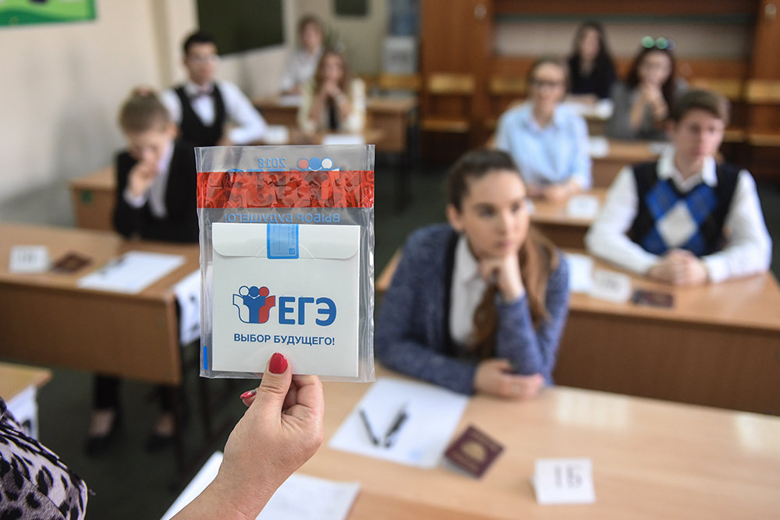

МУНИЦИПАЛЬНАЯ ПРОГРАММА
«РАЗВИТИЕ ОБРАЗОВАНИЯ »
РАСХОДЫ НА 2025 ГОД – 2 754 812,0 тыс. рублей
Формирование системы оценки качества образования и образовательных результатов – 5 194,0 тыс. руб.
осуществление государственных полномочий по материально- техническому обеспечению
пунктов проведения экзаменов
для государственной итоговой аттестации
4 984,0 тыс. руб.
проведение независимой оценки качества условий осуществления образовательной деятельности
210,0 тыс. руб.

Slide 26


Реализация мер популяризации среди детей и молодежи научнообразовательной и творческой деятельности, выявление талантливой молодежи – 2 339,1 тыс. руб.
организация и проведение олимпиад и иных интеллектуальных и творческих конкурсов, физкультурных и спортивных мероприятий – 1 199,8 тыс. руб.
повышение профессиональной квалификации, семинары,
краткосрочные курсы – 1 139,3 тыс. руб.

Slide 27

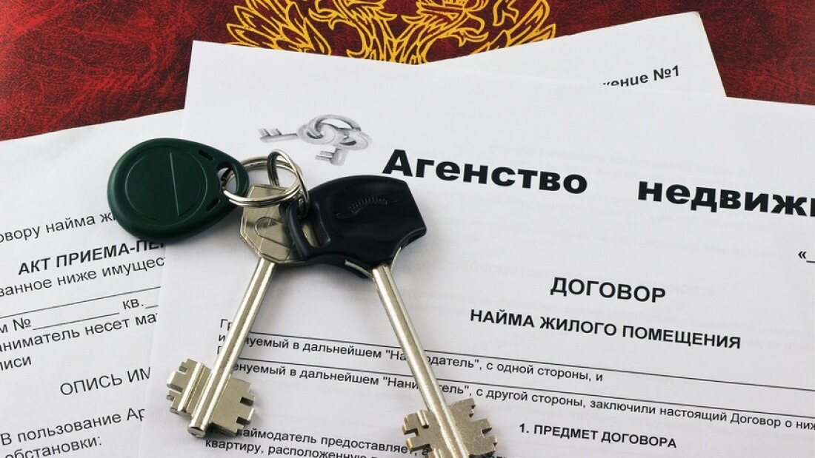
Обеспечение системы образования Краснодарского края высококвалифицированными кадрами, создание механизмов мотивации педагогов к повышению качества работы и непрерывному профессиональному развитию – 4 793,5 тыс. руб.
осуществление отдельных государственных полномочий по предоставлению мер социальной поддержки в виде компенсации расходов на оплату жилых помещений, отопления и освещения педагогическим работникам МОО, проживающим и работающим в сельских населенных пунктах, рабочих поселках (поселках городского типа) на территории Краснодарского края – 1 889,5 тыс. руб. | социальная выплата компенсационного характера, связанная с оплатой жилого помещения по договору найма (поднайма) - 2 904,0 тыс. руб.

Slide 28

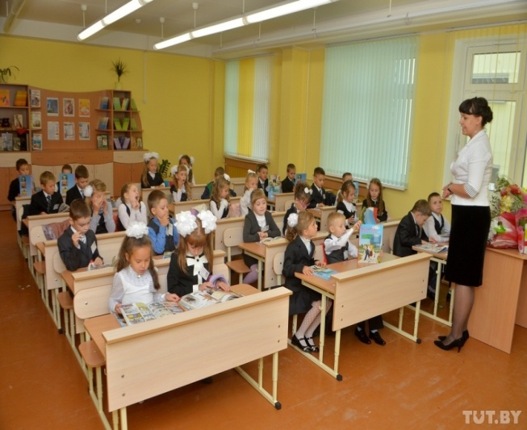
Развитие современных механизмов, содержания и технологий дошкольного, общего и дополнительного образования. Формирование востребованной системы оценки качества образования и образовательных результатов – 2 550 376,0 тыс. руб.
* обеспечение деятельности муниципальных казенных и бюджетных учреждений – 744 884,2 тыс. руб. | * обеспечение деятельности муниципальных бюджетных учреждений дополнительного образования детей - 30 222,9 тыс. руб.
* осуществление отдельных полномочий Краснодарского края по обеспечению выплаты компенсации части родительской платы, присмотр и уход за детьми, посещающими организации, реализующие общеобразовательную программу дошкольного образования – 15 346,0 тыс. руб. | * осуществление государственных полномочий по обеспечению государственных гарантий реализации прав на получение общедоступного и бесплатного образования – 1 649 811,5 тыс. руб. * обеспечение деятельности управления образования – 8 649,1 тыс. руб. * обеспечение выплаты денежного вознаграждения за классное руководство – 101 462,3 тыс. руб.

Slide 29
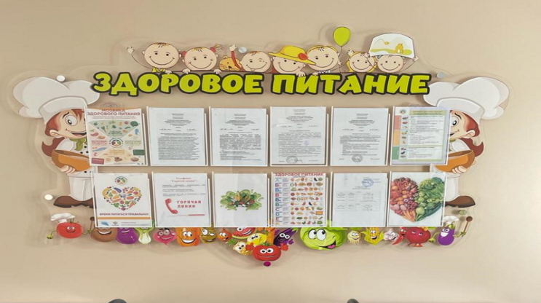
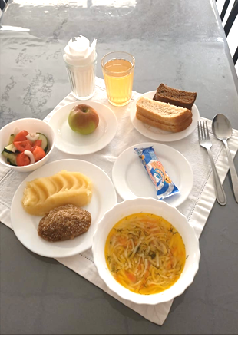
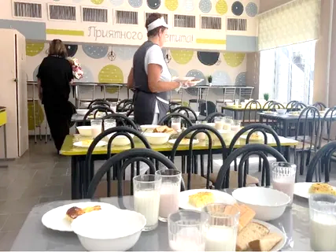
Проектом бюджета предусмотрены расходы на организацию питания в школах – 180 млн 253,4 тыс. руб.:
Частичная компенсация удорожания стоимости питания учащихся дневных образовательных организаций
(8 руб. 50 коп.) –
1 млн 878,5 тыс. руб.
Обеспечение льготным питанием учащихся из многодетных семей –
36 млн 581,3 тыс. руб.
Организация подвоза – 338,6 тыс. руб.
Расходы
на приготовление пищи – 11 млн 420,3 тыс. руб.
Организация бесплатного горячего питания (услуга) –
17 млн 161,5 тыс.руб.
Организация и обеспечение питания детей ОВЗ и
детей-инвалидов –
16 млн 604,1 тыс. руб.
Организация
бесплатного питания
детей мобилизованных граждан–1 млн 737,8 тыс. руб.
Обеспечение питанием детей-инвалидов –
2 млн 074,3 тыс. руб.
Организация питания в начальных классах (1-4 класс) –
92 млн 457,0 тыс. руб.

Slide 30

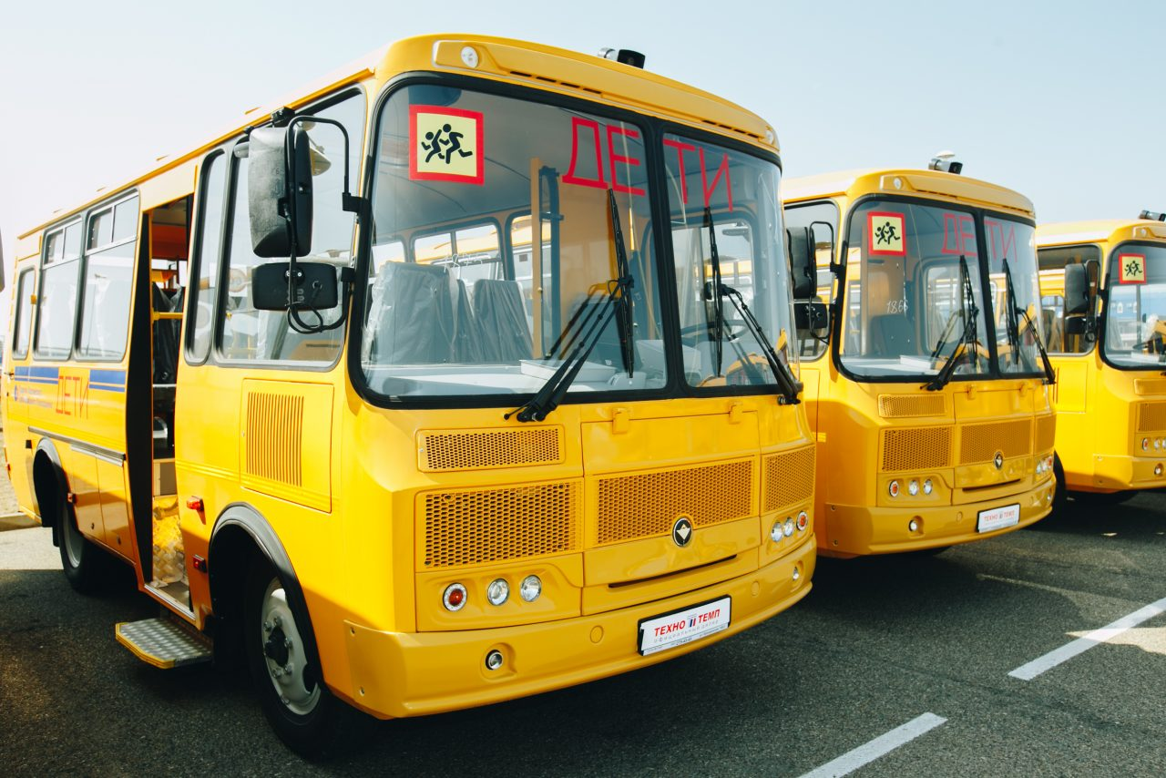
Организация подвоза детей
из с. Навагинское и х.Шубинка
Туапсинского муниципального округа
в школу в ст. Куринская Апшеронского района (горизонтальные субсидии)
518,6 тыс. руб.

Slide 31

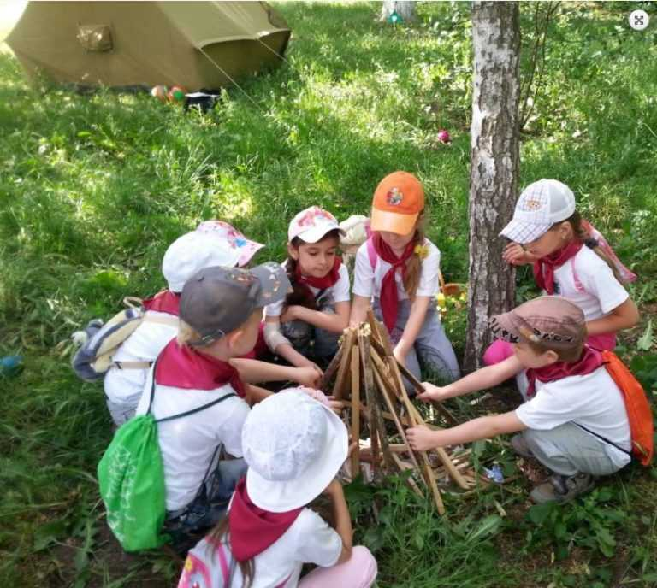
Развитие и поддержка одаренных детей –
7 млн 018,5 тыс. руб.
Осуществление отдельных гос.полномочий по обеспечению отдыха детей в каникулярное время в профильных лагерях –
4 млн 161,6 тыс. руб.
Проведение
туристско-краеведческих мероприятий с детьми –
589,6 тыс. руб.

Slide 32
МУНИЦИПАЛЬНАЯ ПРОГРАММА
«ТЕРРИТОРИЯ КОМФОРТНОГО ПРОЖИВАНИЯ»
РАСХОДЫ НА 2025 год – 12 млрд 195 млн 705,6 тыс. руб.
Обеспечение деятельности муниципальных казенных учреждений -
22 480,8 тыс. руб.
Обеспечение деятельности управления капитального строительства администрации муниципального образования Туапсинский муниципальный округ Краснодарского края –
8 414,2 тыс. руб.

Slide 33
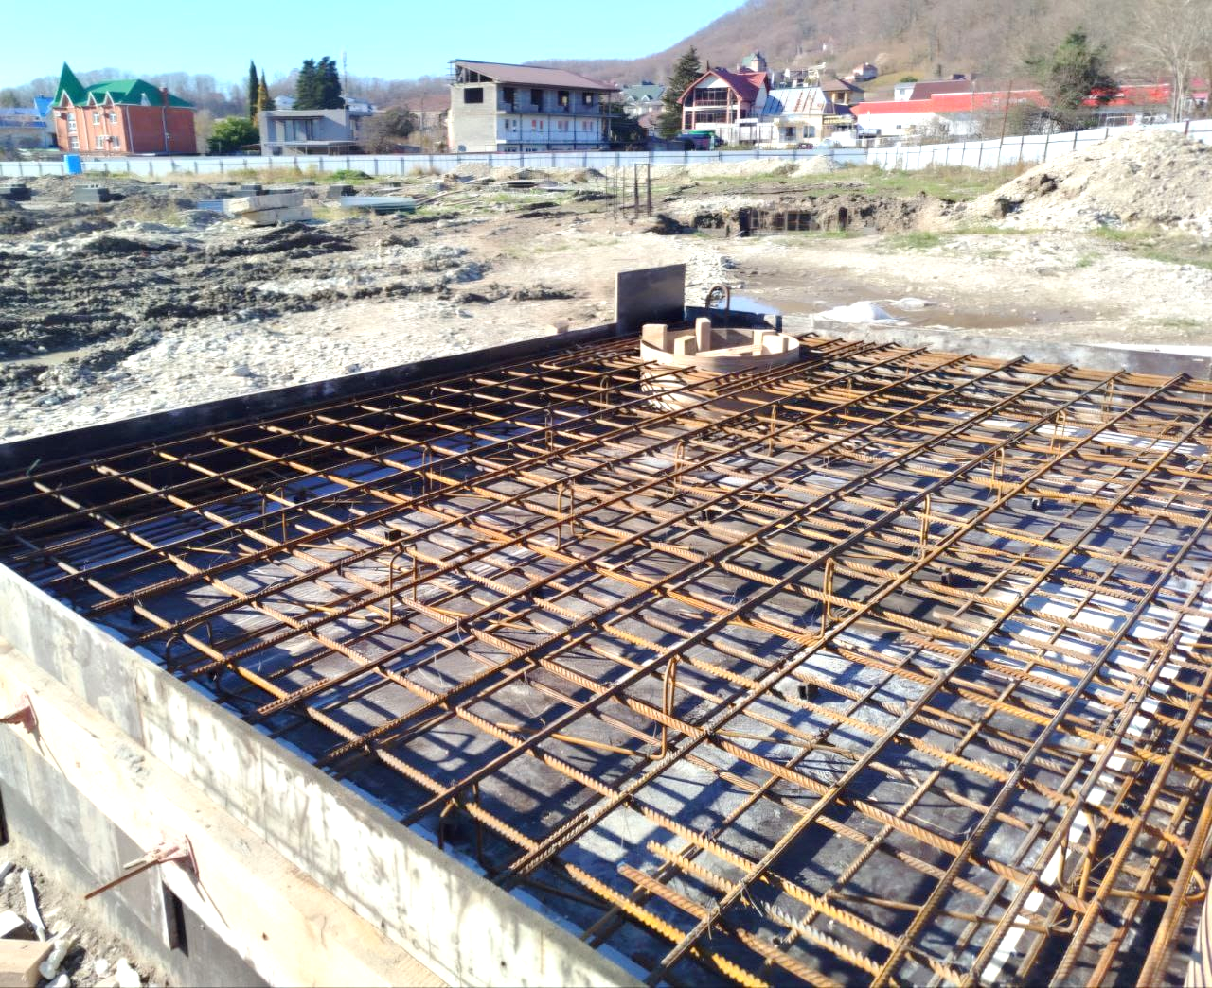
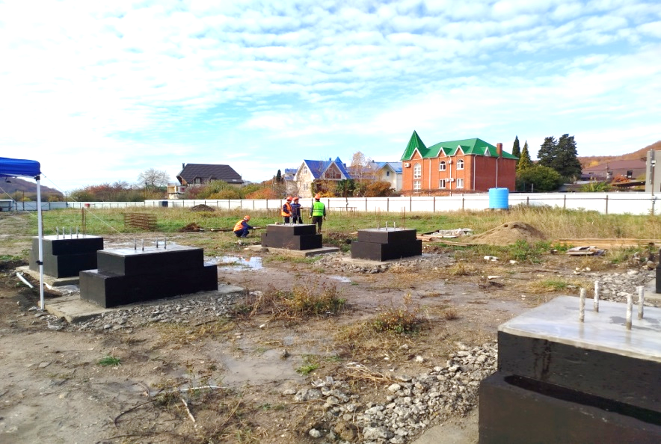
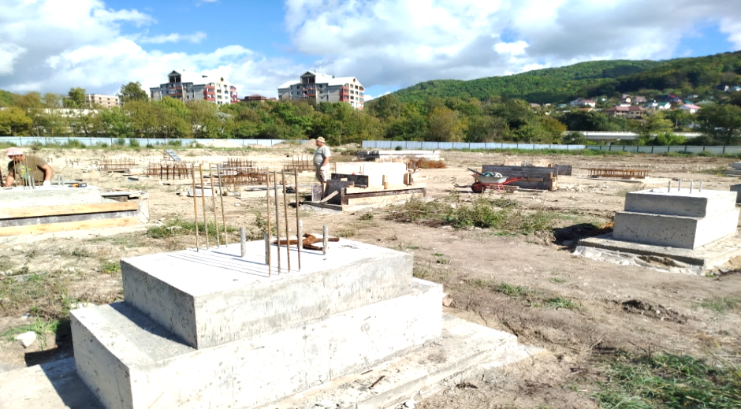
Строительство и проведение капитальных ремонтов
учреждений социальной сферы
484 млн 348,6 тыс. руб.:
строительство Центра единоборств в с. Агой
145 млн 297,9 тыс. руб.

Slide 34
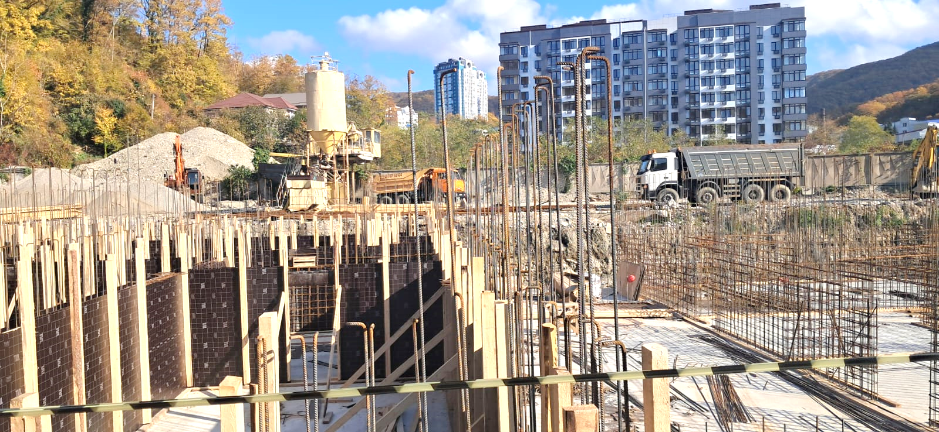
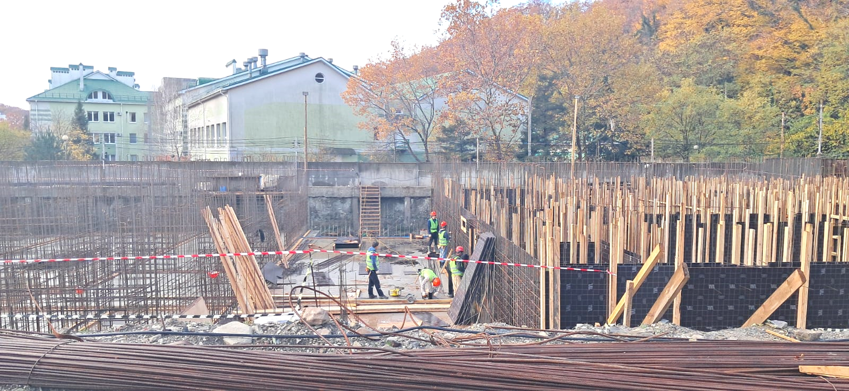
строительство детского сада
на 150 мест по ул. Калараша г. Туапсе
282 млн 785,2 тыс. руб.

Slide 35
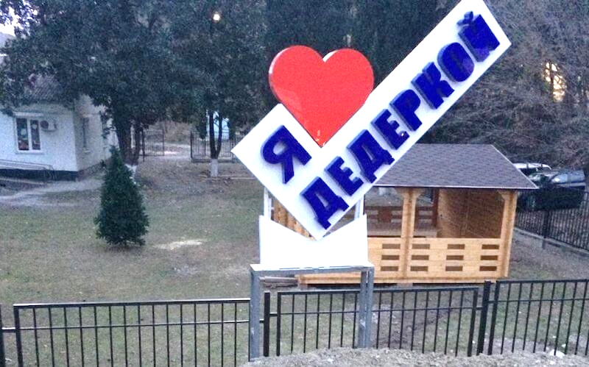
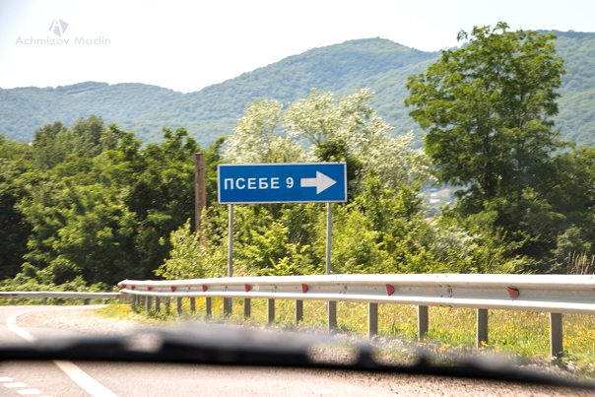
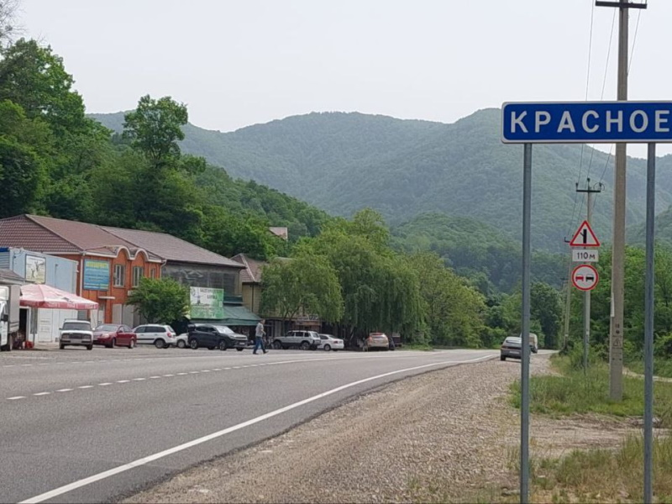
Строительство зданий ФАП
с. Дедеркой
14 млн 250 тыс. руб.
численность населения
737 человек
а. Псебе
14 млн руб.
численность населения
548 человек
с. Красное
13 млн руб.
численность населения
532 человека

Slide 36
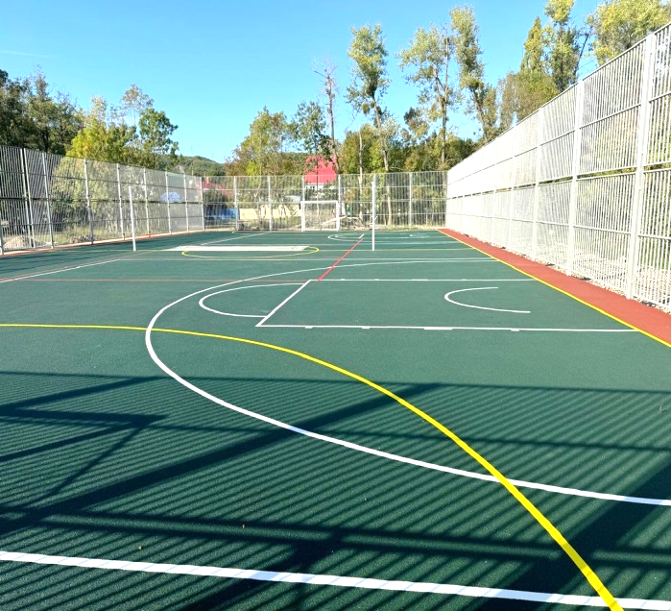
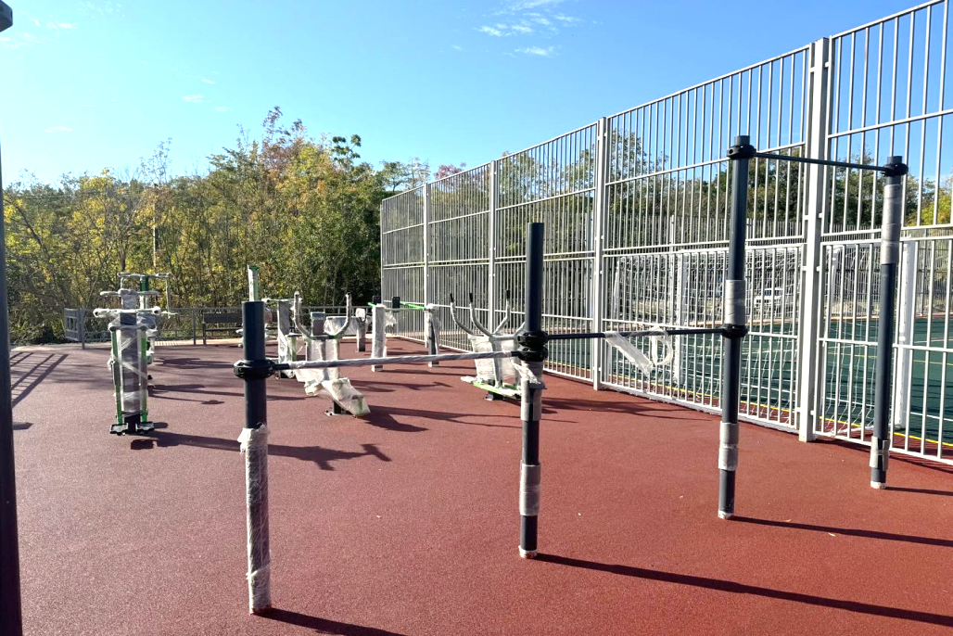
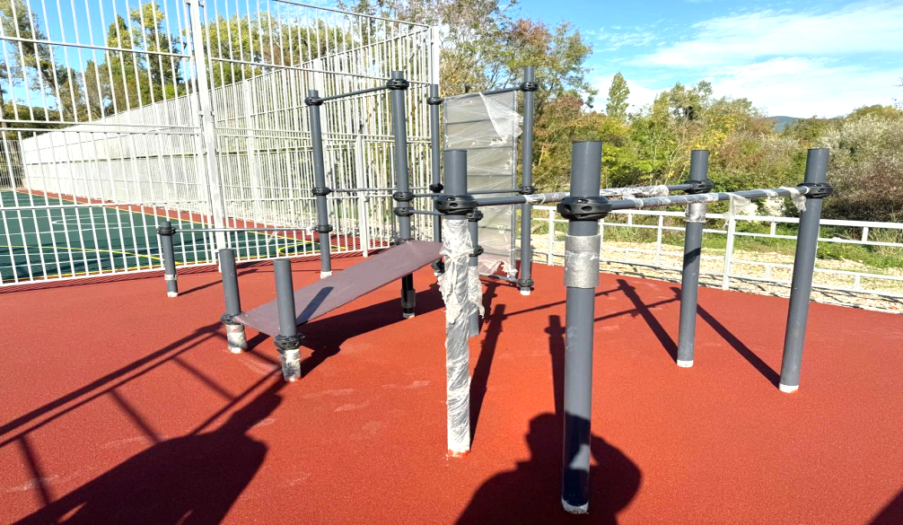
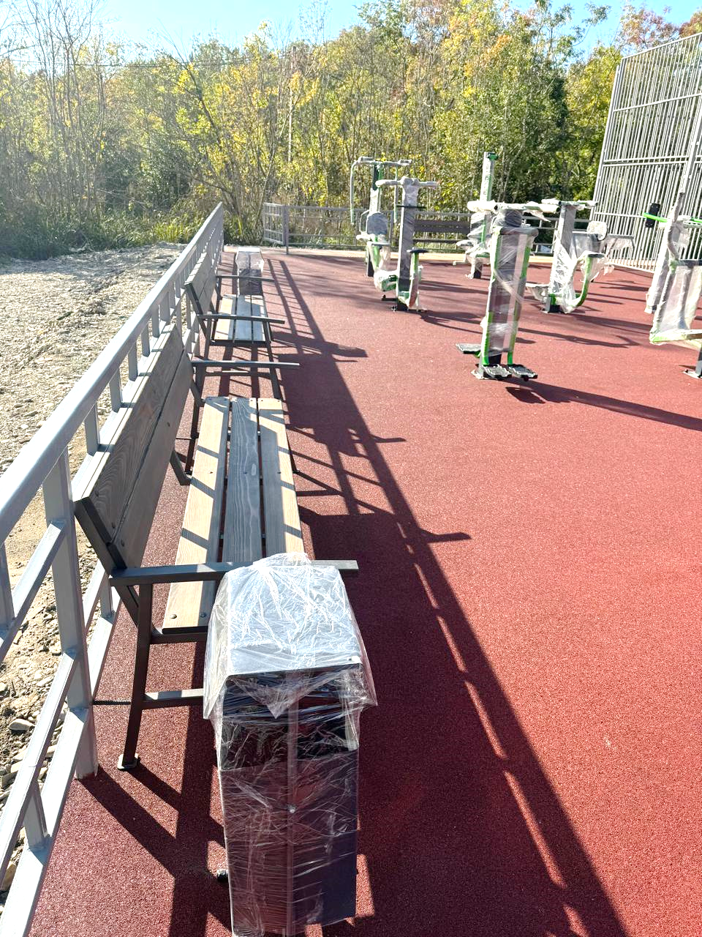
создание многофункциональной
спортивно-игровой площадки в с.Шепси
9 млн 465,5 тыс. руб.

Slide 37
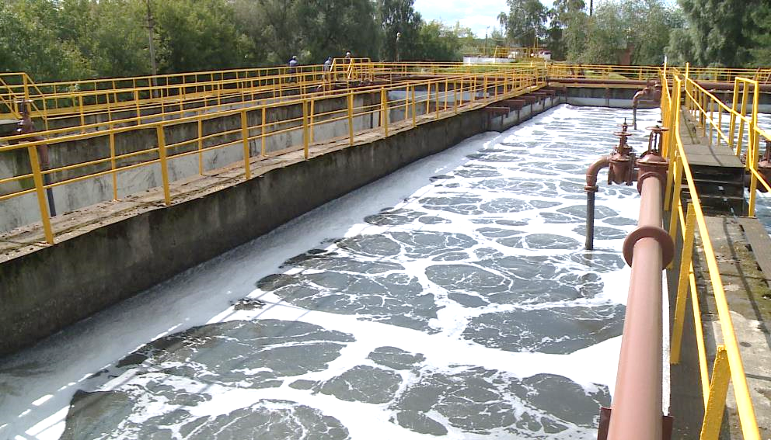
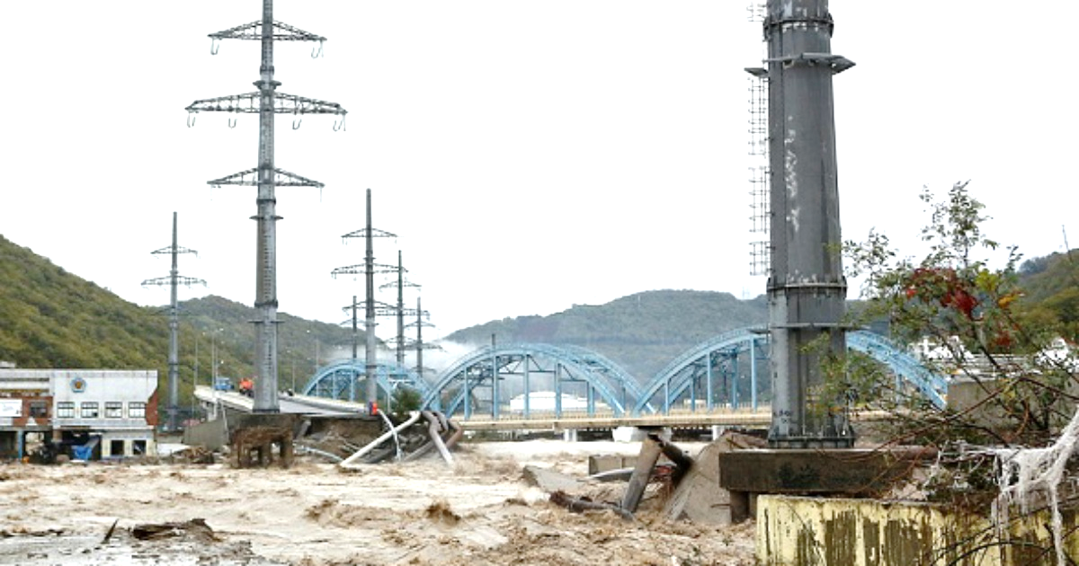
Реконструкция
очистных сооружений канализации
«Гизель -Дере», «Шепси», «Лермонтово», «Туапсе», «Тюменский», «Агой», «Ольгинка» 11 млрд 109 млн 722,8 тыс. руб.
Строительство берегоукрепительных сооружений
(инженерная защита территории по ул. Набережная г.Туапсе)
329 млн 144,9 тыс. руб.

Slide 38

Муниципальная программа
«Развитие архитектуры и градостроительства»
Расходы на 2025 год –
60 748,9 тыс. рублей
содержание муниципального бюджетного учреждения 23 074,9 тыс.рублей
субсидии на подготовку документации по планировке территории (проекта планировки территории и проекта межевания территории) муниципальных образований Краснодарского края
37 674,0 тыс. рублей

Slide 39


МУНИЦИПАЛЬНАЯ ПРОГРАММА
«РАЗВИТИЕ КУЛЬТУРЫ»
Расходы на 2025 год - 897 680,1 тыс.руб.
обеспечение деятельности учреждений дополнительного образования детей отрасли "Культура" – 169 851,2 тыс. руб.
обеспечение деятельности муниципальных казенных и бюджетных учреждений – 670 652,9 тыс. руб.
обеспечение деятельности отдела культуры –8 639,6 тыс. руб.
осуществление отдельных полномочий Краснодарского края по предоставлению мер социальной поддержки в виде компенсации расходов на оплату жилых помещений, отопления и освещения педагогическим работникам МОУ –
78,3 тыс. руб.
социальная выплата компенсационного характера, связанная с оплатой жилого помещения по договору найма (поднайма) –
1 144,5 тыс. руб.
меры соц. поддержки детям, родители которых участвуют в СВО – 197,1 тыс. руб.
единовременная выплата молодым пед.работникам –
400,5 тыс. руб.

Slide 40
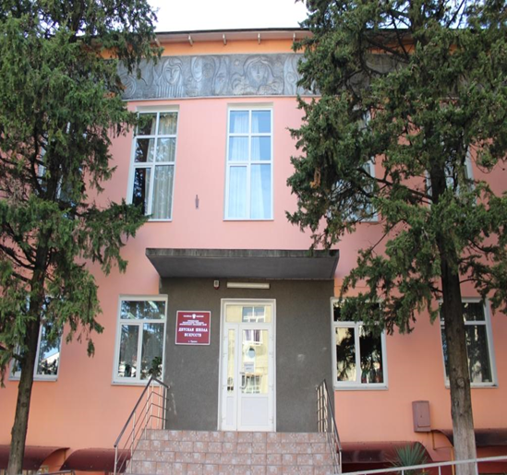
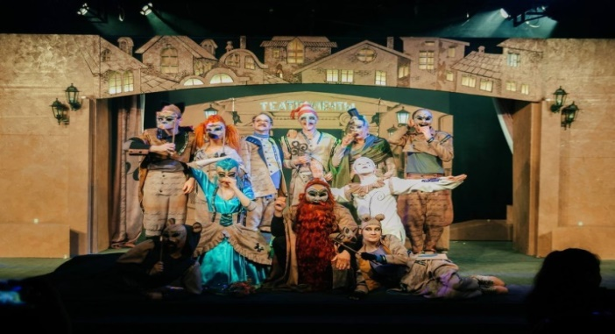
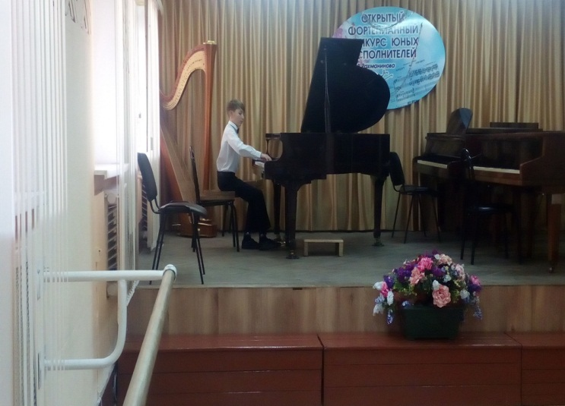
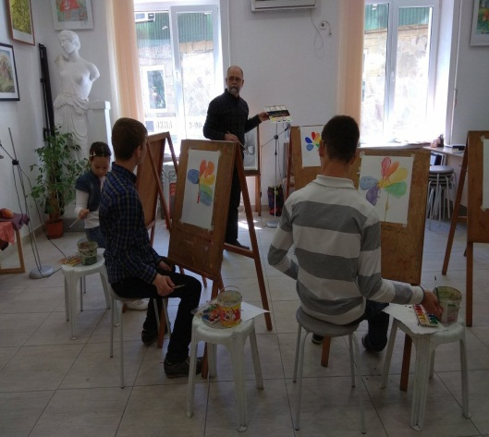
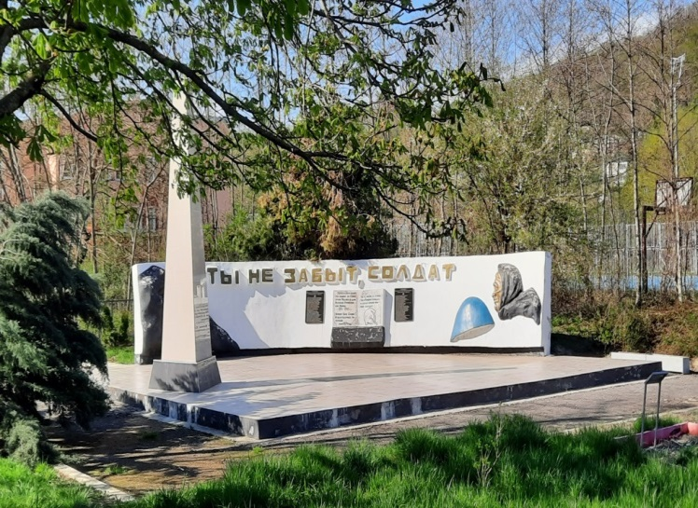
капитальный ремонт кровли
МБУ ДО «ДШИ им.С.В. Рахманинова»
5 млн 550,0 тыс. руб.
укрепление материально-технической базы
7 млн 257,4 тыс. руб.
проведение мероприятий
8 млн 196,9 тыс. руб.
благоустройство
воинского захоронения в с.Цыпка
1 млн 875,8 тыс. руб.

Slide 41
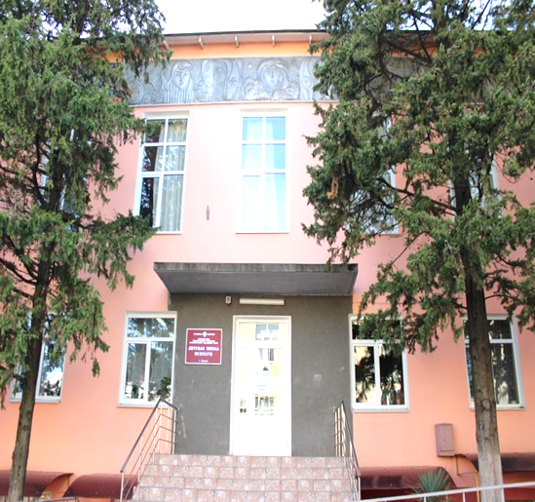
капитальный ремонт кровли
МБУ ДО ДШИ им. С.В. Рахманинова г.Туапсе
5 млн 550 тыс. руб.

Slide 42
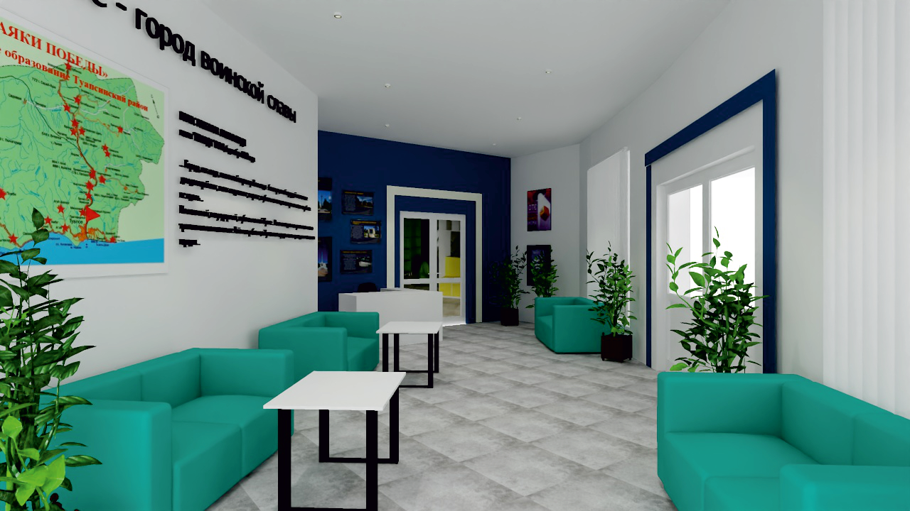
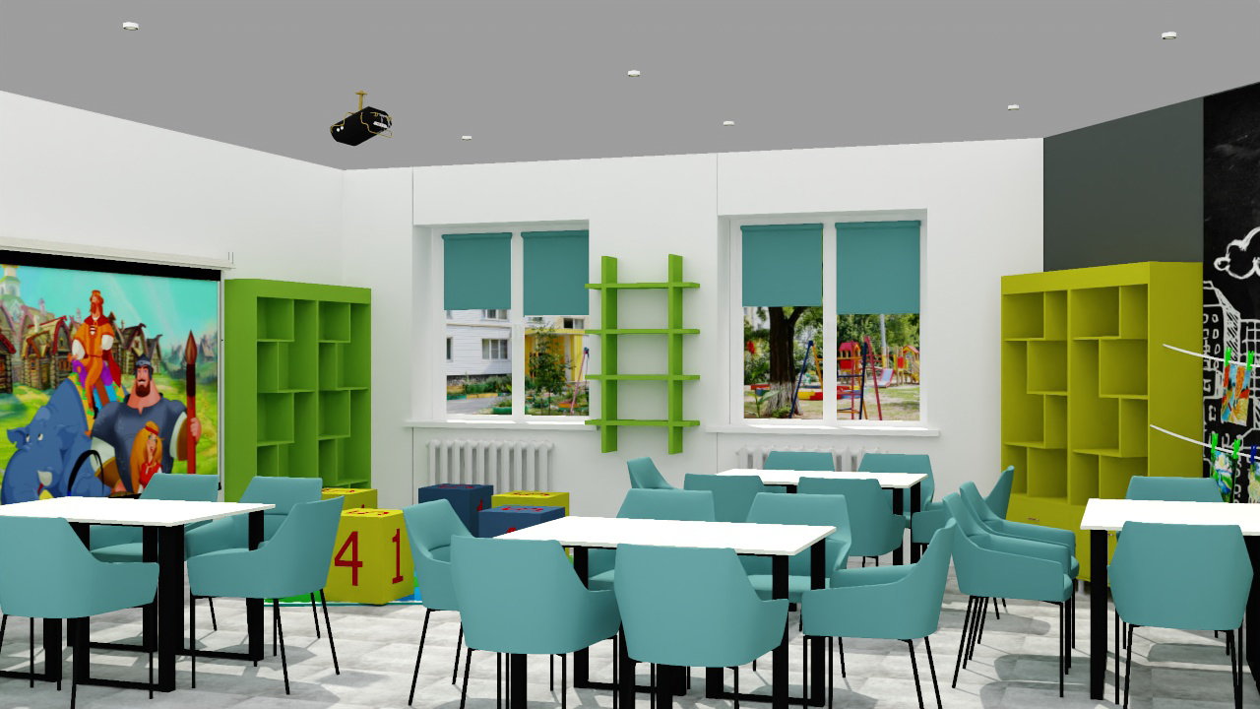
Проектом бюджета запланированы средства на создание модельной муниципальной библиотеки
9 млн 756,1 тыс. руб.

Slide 43
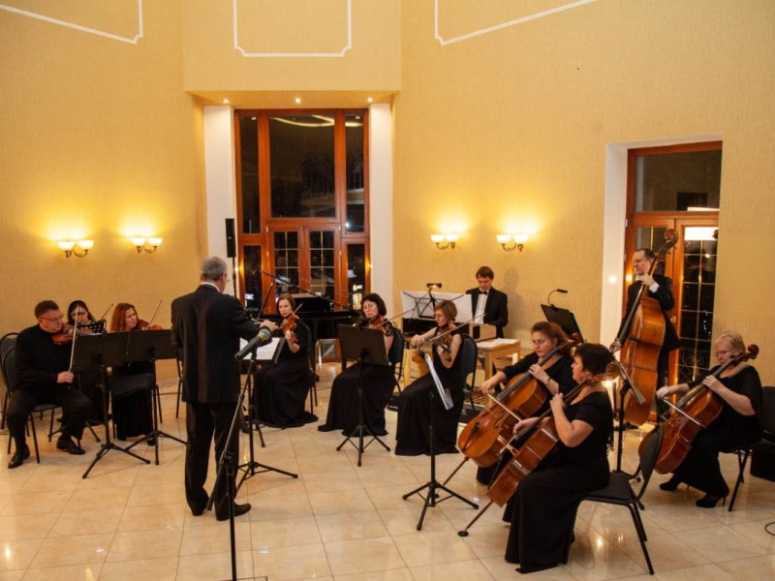
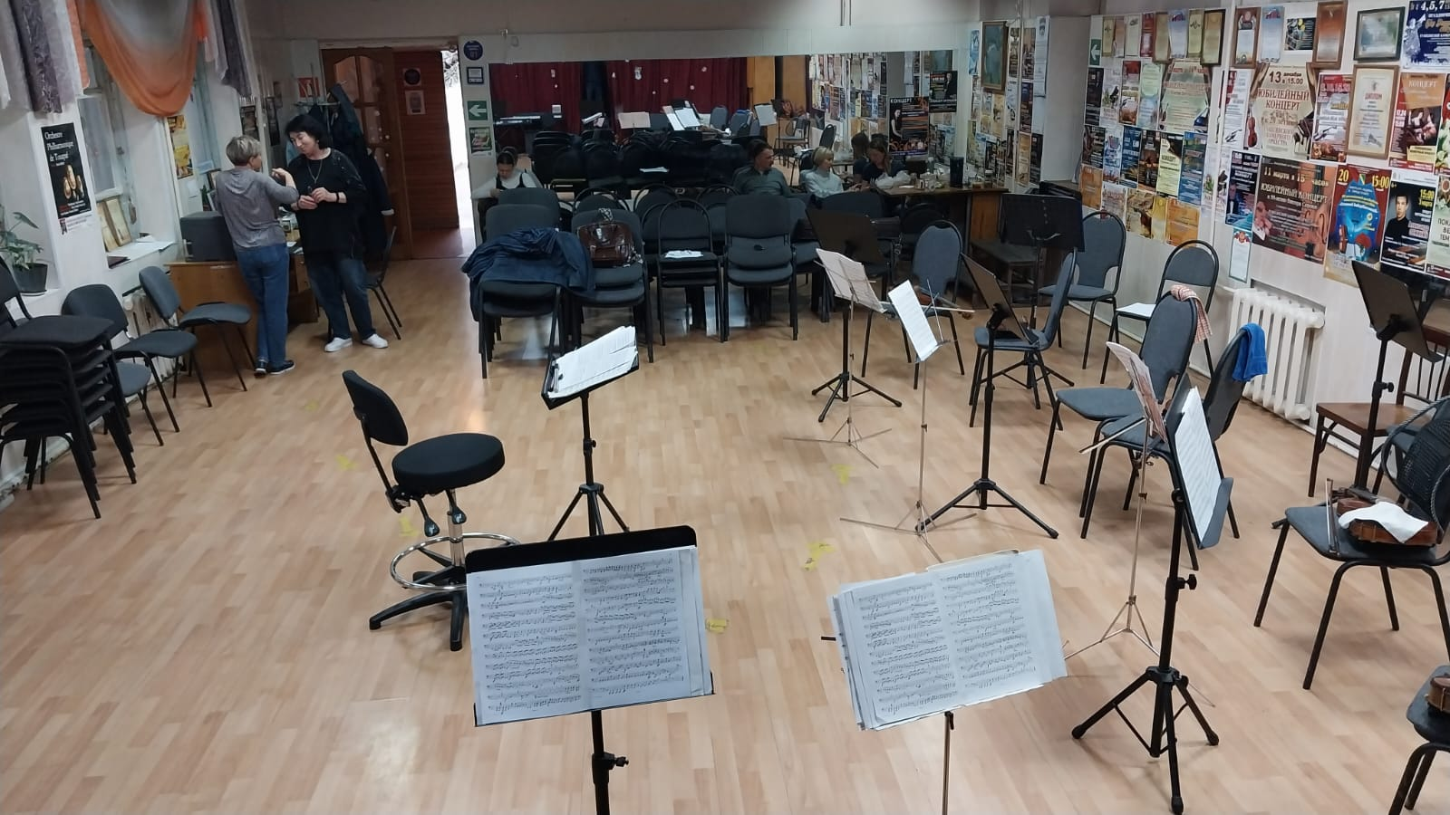
За счет средств местного бюджета предусмотрены расходы
на капитальный ремонт
МБУК «Туапсинский камерный оркестр»
6 млн 070,9 тыс. руб.

Slide 44
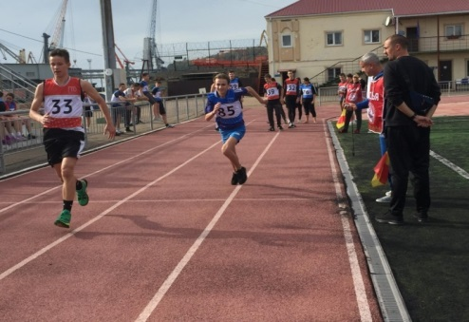
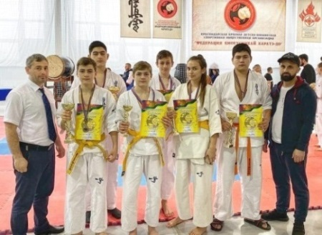

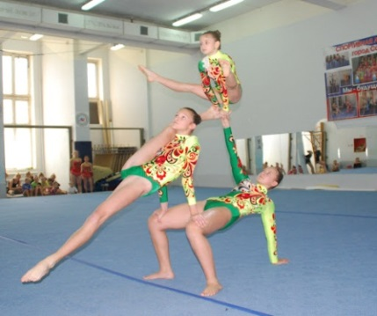
МУНИЦИПАЛЬНАЯ ПРОГРАММА «РАЗВИТИЕ ФИЗИЧЕСКОЙ КУЛЬТУРЫ И СПОРТА» Расходы на 2025 год - 254 989,7 тыс.руб.
Подпрограмма «Обеспечение деятельности учреждений по реализации государственной политики в сфере физической культуры и спорта на муниципальном уровне» –
7 200,7 тыс. руб.
* содержание отдела по ФК и спорту –
7 200,7 тыс. руб.;
*содержание муниципальных казенных учреждений– 31 650,2 тыс. руб.;
*содержание спортивных школ– 208 297,4 тыс. руб.;
*проведение мероприятий – 750,0 тыс. руб.;
*выплата стипендии перспективным студентам – 1 016,0 тыс. руб.;
*оплата труда инструкторов по спорту –
2 137,9 тыс. руб.;
*осуществление отдельных гос. полномочий по предоставлению соц.поддержки отдельным категориям работников – 687,5 тыс. руб.
Подпрограмма «Развитие детско-юношеского спорта» - 244 539,0 тыс. руб.
* проведение спортивных мероприятий –
3 250,0 тыс. руб.
Подпрограмма «Развитие
массового спорта» – 3 250,0 тыс. руб.

Slide 45
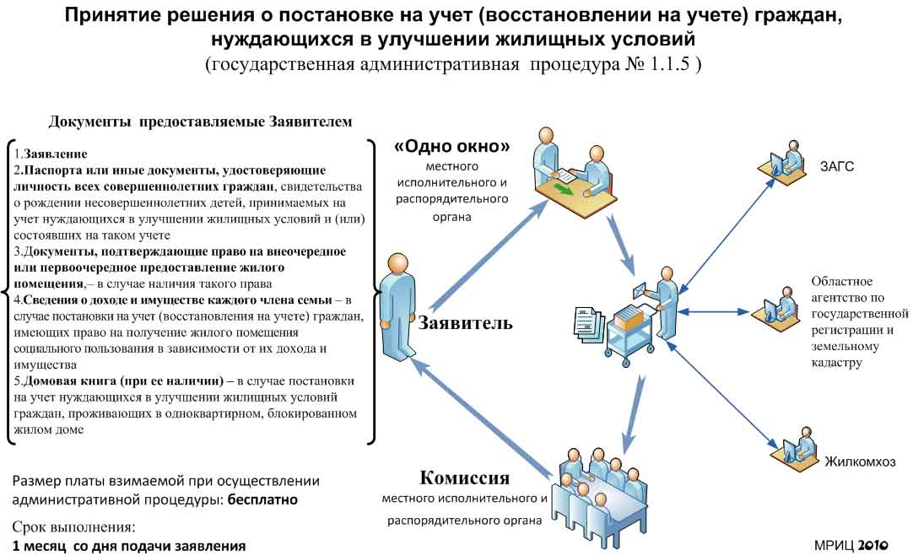
МУНИЦИПАЛЬНАЯ ПРОГРАММА
«РАЗВИТИЕ ЖИЛИЩНО-КОММУНАЛЬНОГО ХОЗЯЙСТВА»
РАСХОДЫ НА 2025 год – 457 942,4 тыс. рублей:
на осуществление отдельных полномочий Краснодарского края по ведению учета граждан отдельных категорий в качестве нуждающихся в жилых помещениях – 933,4 тыс. руб.
на осуществление отдельных полномочий по осуществлению регионального гос. жилищного надзора и лицензионного контроля – 1 866,8 тыс. руб.
на осуществление отдельных полномочий Краснодарского края по формированию списков семей и граждан, жилые помещения которых утрачены, и (или) списков граждан, жилые помещения которых повреждены в результате ЧС – 252,0 тыс. руб.
на осуществление отдельных полномочий Краснодарского края по предоставлению лицам, которые относились к категории детей-сирот и детей, оставшихся без попечения родителей – 933,4 тыс. руб.
на обеспечение деятельности Управление ЖКХ и ТЭК – 17 млн 401,3 тыс. руб.
содержание муниципальных бюджетных учреждений – 191 353,0 тыс. руб.

Slide 46
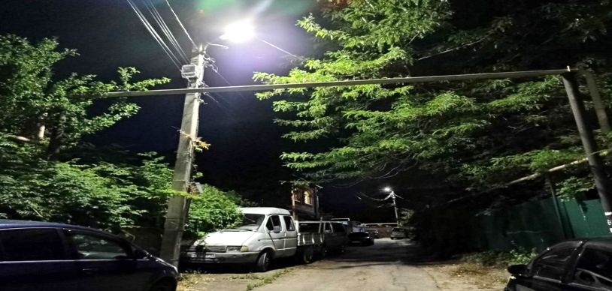
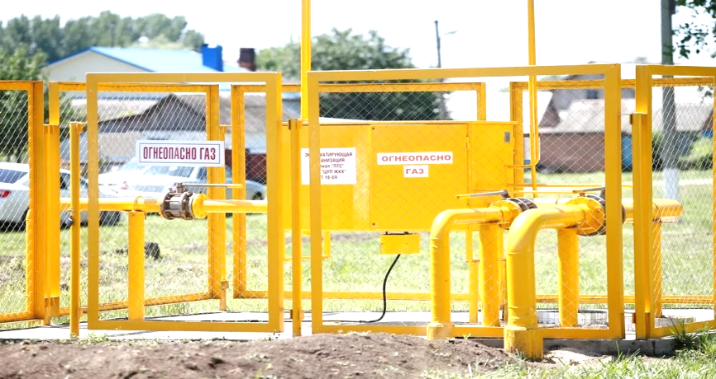
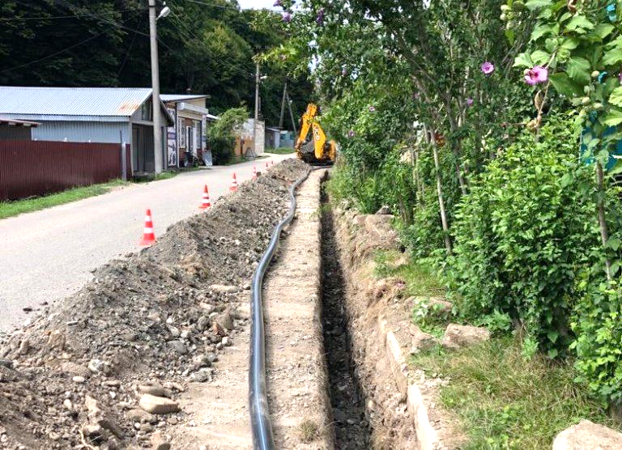
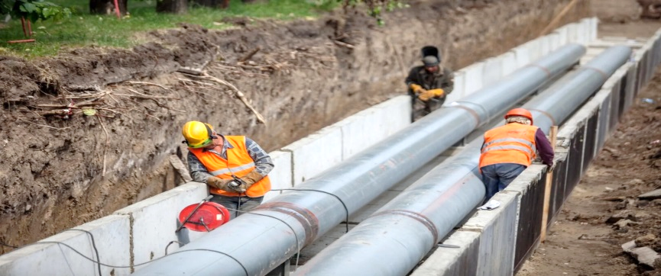
Благоустройство территорий (благоустройство сельских территорий, обустройство контейнерных площадок, содержание фонтанов, реконструкция сетей уличного освещения)
244 млн 291,8 тыс. руб.
Строительство сетей газоснабжения
215 млн 229,4 тыс. руб.
Реконструкция водопроводной сети в пгт. Новомихайловский
31 млн 914,9 тыс. руб.
Капитальный ремонт
сетей теплоснабжения
4 млн 100,0 тыс. руб.

Slide 47


МУНИЦИПАЛЬНАЯ ПРОГРАММА «ФУНКЦИОНИРОВАНИЕ ОРГАНОВ
МЕСТНОГО САМОУПРАВЛЕНИЯ»
РАСХОДЫ НА 2025 год – 301 527,1 тыс. руб.
телекоммуникационные и информационные услуги для отраслевых и функциональных органов администрации, включая услуги сети Интернет, техническое сопровождение программных продуктов –
26 180,4 тыс. руб.
обеспечение деятельности казенных учреждений – 270 317,8 тыс. руб.
осуществление первичного воинского учета – 5 028,9 тыс. руб.

Slide 48
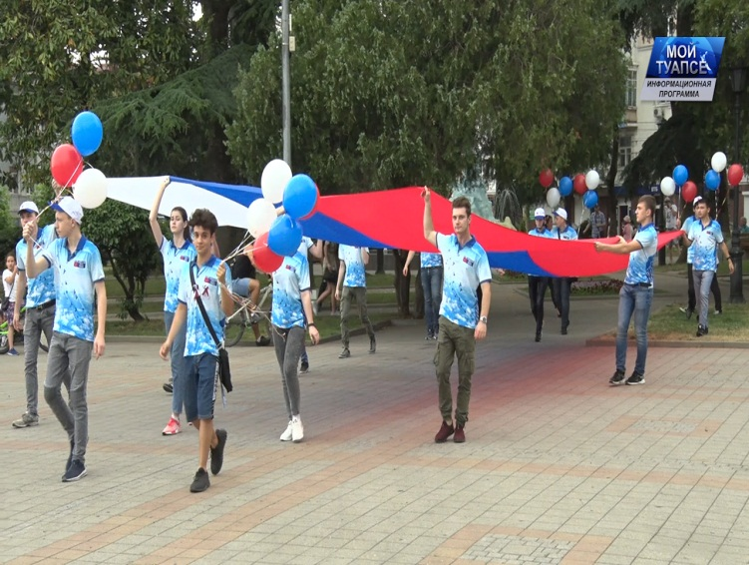

МУНИЦИПАЛЬНАЯ ПРОГРАММА
«МОЛОДЕЖЬ»
Расходы на
2025 год –
40 804,3 тыс. руб.
*содержание муниципальных казенных учреждений – 34 604,9 тыс. руб.;
*содержание управления по работе с молодежью – 5 645,4 тыс. руб.;
* проведение мероприятий – 554,0 тыс. руб.

Slide 49
МУНИЦИПАЛЬНАЯ ПРОГРАММА «СОЦИАЛЬНАЯ ПОДДЕРЖКА ДЕТЕЙ-СИРОТ И ДЕТЕЙ, ОСТАВШИХСЯ БЕЗ ПОПЕЧЕНИЯ РОДИТЕЛЕЙ»
РАСХОДЫ на 2025 год – 60 908,8 тыс. руб.
Осуществление отдельных государственных полномочий по оплате проезда детей-сирот и детей, оставшихся без попечения родителей, находящихся под опекой (попечительством), включая предварительную опеку (попечительство), переданных на воспитание в приемную семью или на патронатное воспитание, к месту лечения и обратно – 72,7 тыс. руб.
Осуществление отдельных государственных полномочий по выплате ежемесячных денежных средств на содержание детей-сирот и детей, оставшихся без попечения родителей, находящихся под опекой (попечительством), включая предварительную опеку (попечительство), переданных на воспитание в приемную семью – 31 641,2 тыс. руб.
Осуществление отдельных государственных полномочий по выплате ежемесячного вознаграждения, причитающегося приемным родителям за оказание услуг по воспитанию приемных детей – 15 436,8 тыс. руб.
Осуществление отдельных полномочий Краснодарского края на организацию и осуществление деятельности по опеке и попечительству в отношении несовершеннолетних – 11 419,1 тыс. руб.
Осуществление отдельных полномочий Краснодарского края на организацию оздоровления и отдыха детей – 933,6 тыс. руб.

Slide 50



МУНИЦИПАЛЬНАЯ ПРОГРАММА «СОЦИАЛЬНАЯ ПОДДЕРЖКА ДЕТЕЙ-СИРОТ И ДЕТЕЙ, ОСТАВШИХСЯ БЕЗ ПОПЕЧЕНИЯ РОДИТЕЛЕЙ»
Осуществление отдельных государственных полномочий по выявлению обстоятельств, свидетельствующих о необходимости оказания детям-сиротам и детям, оставшимся без попечения родителей, лицам из числа детей-сирот и детей, оставшихся без попечения родителей, содействия в преодолении трудной жизненной ситуации, и осуществлению контроля за использованием детьми-сиротами и детьми, оставшимися без попечения родителей, лицами из числа детей-сирот и детей, оставшихся без попечения родителей, предоставленных им жилых помещений специализированного жилищного фонда – 1 255,4 тыс. руб.
Прочие мероприятия в области опеки и попечительства – 150,0 тыс. руб.

Slide 51
МУНИЦИПАЛЬНАЯ ПРОГРАММА
«РАЗВИТИЕ ТРАНСПОРТНОЙ СИСТЕМЫ»
РАСХОДЫ на 2025 год – 134 764,8 тыс. руб.
В рамках программы предусмотрены расходы на содержание:
органов местного самоуправления – 9 683,7 тыс. руб.
муниципальных бюджетных и казенных учреждений –
61 664,3 тыс. руб.

Slide 52


Проектом бюджета предусмотрены расходы на ремонт автомобильных дорог
(средства дорожного фонда)
60 млн 227,5 тыс. руб.
Текущий ремонт дорог, замена светофорных объектов, нанесение дорожной разметки,
обустройство пешеходных ограждений

Slide 53




МУНИЦИПАЛЬНАЯ ПРОГРАММА «СОДЕЙСТВИЕ РАЗВИТИЮ ГРАЖДАНСКОГО ОБЩЕСТВА И ГАРМОНИЗАЦИИЙ МЕЖНАЦИОНАЛЬНЫХ ОТНОШЕНИЙ»
РАСХОДЫ на
2025 год –
27 080,3 тыс. руб.
В рамках программы предусмотрены расходы на проведение мероприятий по празднованию государственных праздников, памятных дат и исторических событий, а также предоставление субсидий общественным объединениям для поддержки общественно полезных программ

Slide 54
МУНИЦИПАЛЬНАЯ ПРОГРАММА «ЗАЩИТА НАСЕЛЕНИЯ И ТЕРРИТОРИИ ОТ ЧРЕЗВЫЧАЙНЫХ СИТУАЦИЙ ОБЕСПЕЧЕНИЕ ПОЖАРНОЙ БЕЗОПАСНОСТИ»
РАСХОДЫ НА 2025 год –
180 961,9 тыс. руб.
Подпрограмма «Служба 112" –
37 838,0 тыс. руб.
на функционирование ситуационного центра муниципального образования Туапсинский район
Подпрограмма "Обеспечение пожарной безопасности" –
11 000,6 тыс. руб.
на функционирование пожарного отделения
Подпрограмма "Мероприятия по предупреждению и ликвидации чрезвычайных ситуаций, стихийных бедствий и их последствий" –
86 441,1 тыс. руб.
на содержание аварийно-спасательных формирований, и спасательных подразделений на водных объектах, обеспечение деятельности отдела по делам ГО и ЧС

Slide 55


Расходы на осуществление охраны
учреждений социальной сферы
45 млн 682,2 тыс. руб.

Slide 56


МУНИЦИПАЛЬНАЯ ПРОГРАММА «УПРАВЛЕНИЕ МУНИЦИПАЛЬНОЙ СОБСТВЕННОСТЬЮ»
РАСХОДЫ НА 2025 год – 200 489,9 тыс. руб.
В рамках данной программы предусмотрены расходы на:
* обеспечение деятельности отраслевого органа - 18 131,9 тыс. руб.;
* содержание муниципальных казенных учреждений – 26 024,4 тыс. руб.;
* выполнение муниципального задания муниципальными бюджетными
учреждениями – 60 808,1 тыс. руб.,
* взносы на капремонт общего имущества, расположенных в МКД – 3 574,3 тыс. руб.
* расходы на другие мероприятия программы – 6 187,3 тыс. руб.

Slide 57



Предоставление жилых помещений детям-сиротам
(20 квартир)
115 362,6тыс. руб.

Slide 58




МУНИЦИПАЛЬНАЯ ПРОГРАММА
«ЭКОНОМИЧЕСКОЕ РАЗВИТИЕ»
Расходы на 2025 год
53 337,8 тыс. рублей
Подпрограмма "Формирование инвестиционной привлекательности" – 1 744,4 тыс. руб.
на участие в выставочно-конгрессных мероприятиях
Подпрограмма "Жилище" – 33 597,2 тыс. руб.
на проведение мероприятий по обеспечению жильем молодых семей
Подпрограмма "Информационное обеспечение и формирование общественного мнения населения муниципального образования Туапсинский район" – 8 663,7 тыс. руб.
на оплатау расходов связанных с публикацией в средствах массовой информации нормативно-правовых актов муниципального образования Туапсинский муниципальный округ Краснодарского края
Подпрограмма "Поддержка малого и среднего предпринимательства и физических лиц, применяющих специальный налоговый режим «Налог на профессиональный доход» - 968,4 тыс. руб.
на оплату консультационных и образовательных услуг, организация деятельности «Коворкинг-Центра»
Подпрограмма "Развитие агропромышленного комплекса» - 8 364,1 тыс. руб.
на осуществление гос. полномочий Краснодарского края в области обращения с животными, в том числе организации мероприятий при осуществлении деятельности по обращению с животными без владельце, поддержка сельскохозяйственного производства в МОТуапсинский муниципальный округ

Slide 59

Муниципальная программа
«Доступная среда»
РАСХОДЫ на 2025 год – 1 млн 591,1 тыс. руб.
В рамках программы предусмотрены средства на обеспечение доступности зданий для инвалидов и маломобильных групп населения:
*МБУК «ГДК» г.Туапсе - 1 млн 232,8 тыс. руб.
*МБУ ДО «ДШИ» с.Агой - 358,3 тыс. руб.

Slide 60


МУНИЦИПАЛЬНАЯ ПРОГРАММА
«ОБЕСПЕЧЕНИЕ БЕЗОПАСНОСТИ НАСЕЛЕНИЯ»
РАСХОДЫ НА 2025 год –
7 805,0 тыс. руб.
Подпрограмма
«Поддержка социально ориентированных реестровых казачьих обществ Туапсинского муниципального округа, в том числе на осуществление деятельности по профилактике социально
опасных форм поведения»
на оказание финансовой поддержки социально ориентированных казачьих обществ на осуществление деятельности по профилактике социально опасных форм поведения
5 573,1 тыс. руб.
Подпрограмма
«Укрепление правопорядка, профилактика правонарушений, усиление борьбы с преступностью и противодействие коррупции в Туапсинском муниципальном округе»
изготовление методических и агитационных материалов профилактической направленности
2 231,9 тыс. руб.

Slide 61


МУНИЦИПАЛЬНАЯ ПРОГРАММА
«СОЦИАЛЬНАЯ ПОДДЕРЖКА ОТДЕЛЬНЫХ
КАТЕГОРИЙ ГРАЖДАН »
РАСХОДЫ НА 2025 год – 37 206,9 тыс. рублей
В рамках данной программы предусмотрены расходы на выплаты доплат к пенсии муниципальным служащим, оказание помощи гражданам, оказавшимся в трудной жизненной ситуации, на доплаты приглашенным специалистам в учреждения здравоохранения

Slide 62


Проектом бюджета предусмотрена компенсация расходов, связанных с переводом потребителей МКД
на природный газ
14 млн 920,0 тыс. руб.

Slide 63



МУНИЦИПАЛЬНАЯ ПРОГРАММА «РАЗВИТИЕ САНАТОРНО-КУРОРТНОГО И ТУРИСТСКОГО КОМПЛЕКСА»
РАСХОДЫ НА 2025 год – 24 484,3 тыс. рублей
В рамках данной программы предусмотрены расходы на:
* обеспечение деятельности управления по развитию курортов администрации МО Туапсинский муниципальный округ – 11 889,2 тыс. руб.;
* выплату субсидии на выполнение муниципального задания муниципального бюджетного учреждения "Центр развития пляжного отдыха и туризма" – 6 059,9 тыс. руб.;
* внесение членских взносов в Ассоциацию курортных городов – 390,8 тыс. руб.;
* создание условий для массового отдыха и организация обустройства мест массового отдыха – 4 785,4 тыс. руб.;
* участие в выставках – 1 359,0 тыс. руб.

Slide 64
НЕПРОГРАММНЫЕ РАСХОДЫ
Объем средств по непрограммным расходам составляет 292 098,6 тыс. рублей
обеспечение деятельности высшего должностного лица муниципального образования Туапсинский муниципальный округ Краснодарского края -
4 066,6 тыс. рублей
осуществление полномочий по составлению (изменению) списков кандидатов в присяжные заседатели федеральных судов общей юрисдикции в Российской Федерации - 7,8 тыс. рублей
обеспечение деятельности Совета муниципального образования Туапсинский муниципальный округ Краснодарского края - 1 864,3 тыс. рублей
обеспечение деятельности администрации муниципального образования Туапсинский муниципальный округ Краснодарского края –
210 573,8 тыс. рублей
осуществление полномочий по образованию и организации деятельности административных комиссий – 500,0 тыс. рублей
осуществление отдельных полномочий Краснодарского края по поддержке сельскохозяйственного производства 930,4 тыс. рублей
обеспечение деятельности финансового управления администрации муниципального образования Туапсинский муниципальный округ Краснодарского края – 48 819,9 тыс. рублей
осуществление отдельных полномочий Краснодарского края по созданию и организации деятельности комиссий по делам несовершеннолетних и защите их прав – 5 095,2 тыс. рублей
обеспечение деятельности контрольно-счетной палаты муниципального образования Туапсинский муниципальный округ Краснодарского края –
14 017,0 тыс. рублей
резервный фонд – 5 000,0 тыс. рублей
осуществление государственных полномочий по государственному строительному надзору-
933,5 тыс. рублей
расходы по обеспечению мобилизационной подготовки экономики – 235,4 тыс. рублей
процентные платежи по муниципальному долгу –
54,7 тыс. рублей

Slide 65
ФИНАНСОВОЕ УПРАВЛЕНИЕ АДМИНИСТРАЦИИ
МУНИЦИПАЛЬНОГО ОБРАЗОВАНИЯ ТУАПСИНСКИЙ
МУНИЦИПАЛЬНЫЙ ОКРУГ КРАСНОДАРСКОГО КРАЯ
Наш адрес: 352800, г.Туапсе,
ул. Свободы, д.3
Телефон: (86167) 2-57-11
Адрес электронной почты: tuaprfin@mail.ru

